Slide 1

E07 – "Greased Lightning"
Föreläsning 7, HT2014
CSS och Event
Kurs:
1dv403 Webbteknik I
Johan Leitet

Slide 2

E07 – Greased Lightning
Dagens agenda
CSS-egenskaper
Händelsestyrd programmering
Händelsehanterare
Typer av händelser

Slide 3

Ändra CSS-egenskaper
Vi kommer åt stilegenskaper genom egenskapen style på våra noder:
var node = document.querySelector("#discovery");
node.style.color = "#AA5698";
Eftersom bindestreck inte är ett giltigt tecken på en egenskap gör man följande:
font-size | fontSize
margin-left | marginLeft
... | ...
Float | cssFloat
node.setAttribute("style", "font-size:12px; color:red;");

Slide 4
Inline styles
Om vi sätter stilattribut med ex. style.color kommer HTML-outputen att ändras till:
<a href="buster.html" id="discovery" style="color:red; ">

Slide 5
Undvik uppblandning av lager
Om vi ändrar CSS-koden i JavaScript så innebär detta att utseendet på sidan blir svåruppdaterat eftersom Uppförandelagret innehåller Presentationslagerkod.
Utnyttja css-klasser!
.js
var node = document.getElementById("Discovery");
node.className = "jschanged";
/* Dynamicly assigned classes (via JavaScript) */
.jschanged {
color: red;
background-color: #12AC8B;
}
.css
node.setAttribute("class", "jschanged");
Notes:
Anledningen till att jag använder prefixet .js på mina klasser är för att enkelt kunna skilja dem från de som har effekt med en gång. Detta är absolut inget som måste göras.
Vill du inte ändra klass kan du lägga till nya klasser genom att skriva:
node.className +=" jsChanged";
Observera mellanslaget innan jsChanged.
Ovanstående fungerar då det redan finns ett klassnamn så ska man vara korrekt så bör man testa om det redan finns ett klassnamn och då lägga på mellanslaget. Har man ingen klass sedan tidigare så ska det inte skrivas in ett mellanslag.

Slide 6
HTML5 classList
var node = document.getElementById("Discovery");
node.classList.add("jschanged");
node.classList.add( värde ) | Lägg till en klass
node.classList.remove( värde ) | Ta bort
node.classList.toggle( värde ) | Om inte satt: sätt, annars ta bort
node.classList.contains( värde ) | Är klassen är satt? (bool)
IE 10+ Android 3.0+ FF 3.6+ iOS 5+ Chrome 8+ Safari 5.1+ Opera 11.5+

Slide 7
Inline styles
I vissa fall är det dock nödvändigt att uppdatera CSS-koden direkt ifrån JavaScript:
var node = document.getElementById("discovery");
node.style.left = xPixel + "px";
node.style.top = yPixel + "px";

Slide 8

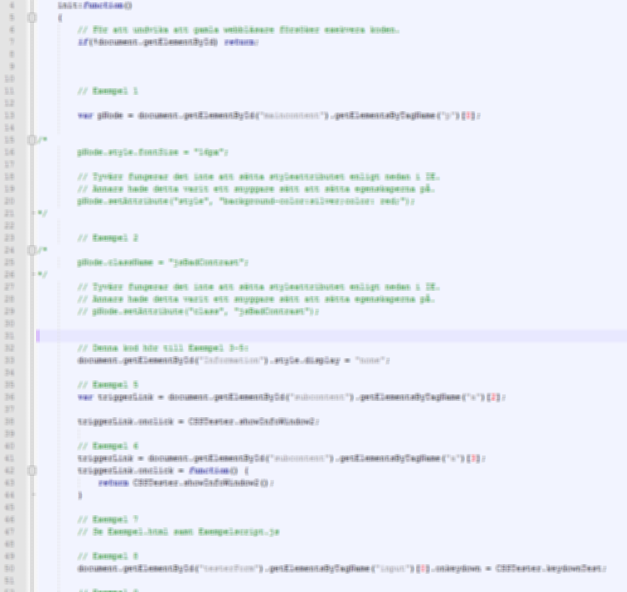

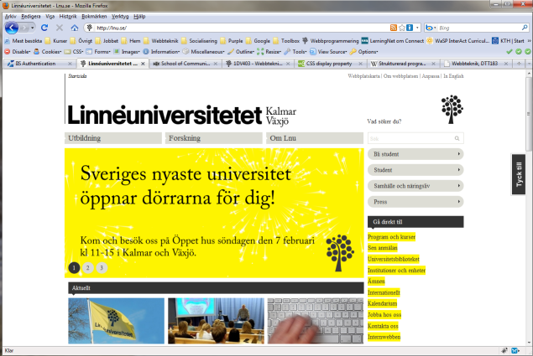
Händelsestyrd programmering

Slide 9
Händelser
Mushändelser click, dblclick, mousedown, mouseout, mouseover, mouseup, mousemove
Tangentbordshändelser keydown, keypress, keyup
HTML-händelser load, unload, abort, error, select, change, submit, reset, resize, scroll, focus, blur
Användargränsnittshändelser DOMFocusIn, DOMFocusOut, DOMActivate
Mutationshändelser DOMSubtreeModified, DOMNodeInserted, DOMNodeRemoved, DOMNodeInsertedIntoDocument, DOMNodeRemovedFromDocument, DOMAttrModified, DOMCharacterDataModified, DOMContentLoaded

Slide 10
Händelsehanterare
En händelsehanterare (event handler, event listener) är den som anropas då en händelse (event) inträffar.
on
load
on
click
on
keydown
on
blur
on
focus

Slide 11
Koppla händelsehanterare
Man kan göra så här:
<a href="buster.html" onclick="jumpFromBuilding();">
Men det är inte rätt....
Vi vill undvika att blanda javascriptkod med HTML-kod
Varje gång koden ska köras behöver en javascripttolk dras igång för att tolka koden.

Slide 12
Koppla händelsehanterare
1
Snyggare är att koppla ihop detta i JS-koden:
.html
<a href="buster.html" id="crasher">
.js
var link = document.getElementById("crasher");
link.onclick = jumpFromBuilding;
function jumpFromBuilding(){
alert("Jumping!");
}
.js
link.onclick = function(){
return jumpFromBuilding(143);
};
function jumpFromBuilding(nr){
alert("Jumping! "+nr);
}
Ovanstående modell har några nackdelar, bland annat kan vi inte koppla flera lyssnare till samma event. W3C har därför ett annat sätt att göra detta på...

Slide 13


Koppla händelsehanterare
2
DOM Level 2 definierar ett annat sätt att koppla event på:
var link = document.getElementById("crasher");
link.addEventListener("click", jumpFromBuilding, false);
link.addEventListener("click", getUpAgain, false);
bubble (false)
capture (true)
1
2
link.removeEventListener("click", jumpFromBuilding, false);
link.removeEventListener("click", getUpAgain, false);
I IE < 9 så finns inte addEventListener utan den egna attachEvent. Läs mer om detta i litteraturen eller på:
https://developer.mozilla.org/en/DOM/element.addEventListener
Notes:
Visa:
link.addEventListener("click", function(e){
})

Slide 14
Vad triggade eventet?
Det finns ett enkelt sätt att få reda på vad som triggade eventet (utlöste händelsen):
var link = document.getElementById("crasher");
link.onclick = jumpFromBuilding;
function jumpFromBuilding(){
alert(this === link); // true
}
this refererar till det objekt som "äger" funktionen, triggar eventet

Slide 15
that=this
function Experiment(bombText){
this.getBombText = function(){ return bombText;};
var aTag = document.getElementById("myLink");
var that = this;
aTag.onclick = function(){
alert(this.getBombText()); // Fail alert(that.getBombText()); // "BOOOOOOM"
};
}
new Experiment("BOOOOOOM");

Slide 16
Hindra defulthändelsen
När du klickar på en länk kommer först onclick att köras och efter det kommer länken att aktiveras och gå till den sida som är angiven i href.
För att hindra detta returnerar man false från händelsehanteraren.
<a href="buster.html" id="crasher">
var link = document.getElementById("crasher");
link.onclick = function(){
doSomeStuffHere();
return false;
}
(kopplar du eventet med addEventListener så gör du detta på annat sätt)

Slide 17
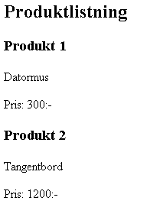
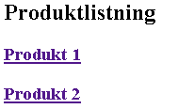
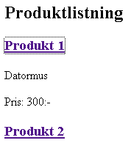
Större exempel
På en sida som visar produkter vill man ha funktionalitet så att enbart produktrubrikerna visas till dess att man klickar på en rubrik. När detta görs så ska produktinformation visas under rubriken.
Om man klickar på en länk där produktinformationen visas ska informationen döljas igen.
Sidan ska fungera utan att JavaScript, men då ska all produktinformation visas direkt.
Utan JavaScript:
Med JavaScript
klick

Slide 18
Spåra mushändelser
3
onclick Inträffar då ett element aktiveras. Antingen genom att man klickar på elementet eller om man på en länk trycker enter.
ondblclick Inträffar då man dubbelklickar på ett element. Använd inte denna tillsammans med onclick.
onmousedown Inträffar när musknappen trycks ned.
onmouseup Inträffar då musknappen släpps upp. (Efter detta event körs onclick)
onmousemove Inträffar då muspekaren flyttar sig. Kastas varje gång detta inträffar.
När detta event kastas har man ofta nytta av att läsa av muspositionen men detta blir litekomplicerat då implementationen skiljer sig markant mellan webbläsarna. Läs mer i litteraturen om du vill laborera med detta.
1
2

Slide 19
Fler händelser
onkeyup Inträffar när en tangentbordstangent släpps upp.
onkeydown Inträffar när en tangentbordstangent trycks ned.
onkeypress Snarlik onkeydown, men tillåter att man hindrar tangentinmatningen från att ske.
window.onload Inträffar när sidan laddat klart.
window.onresize Inträffar när fönstret ändrar storlek. Inträffar i FF först efter fönstret ändrat storlek.
window.onscroll Inträffar när användaren skrollar fönstret.
window.onunload Inträffar användaren stänger browsern eller går till annan sida.
Notes:
Förutom dessa finns det en hel del enhetsspecifika event som exempelvid håller reda på orientation när man vänder sin telefon.

Slide 20
Information om eventet
var link = document.getElementById("crasher");
link.onclick = jumpFromBuilding;
function jumpFromBuilding(e){
e = e || event; // IE-fix
// e innehåller nu information
}
e innehåller nu bland annat information om vilket objekt som triggat händelsen med mera. Även specifik information om vilken tangent som tryckts, var muspekaren befinner sig etc. finns att tillgå här.

Slide 21
Läs av tangenttryckning
inputBox.onkeypress = showKeyPress;
...
showKeyPress(e)
{
if(!e){ e = window.event; }
var bokstav = e.keyCode;
alert(String.fromCharCode(bokstav));
e.preventDefault();
}
Vi hindrar bokstaven från att skrivas ut. ”return false” fungerar också.

Slide 22
Event-delegat
event.target | Noden som triggat eventet
event.currentTarget | Noden som händelsehanteraren är kopplad till.
var ul = document.querySelector("#lista");
ul.onclick = function(e){
console.log(e.target); //<li>…</li>
console.log(e.currentTarget); // <ul>…</ul> === this
console.log(e.target.firstChild.nodeValue);
};
N. Zakas 498
Notes:
Sid 422

Slide 23
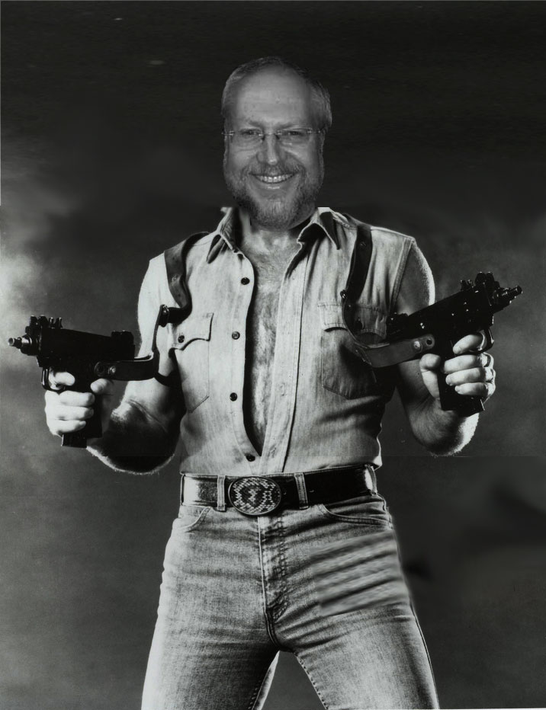
Douglas Crockford never clicks, he just fires events - with his mind.
Källa: http://twitter.com/crockfordfacts

